Slide 1
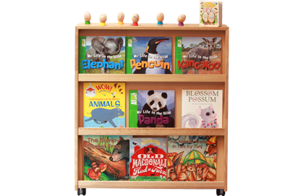
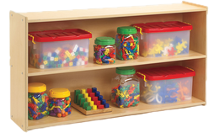
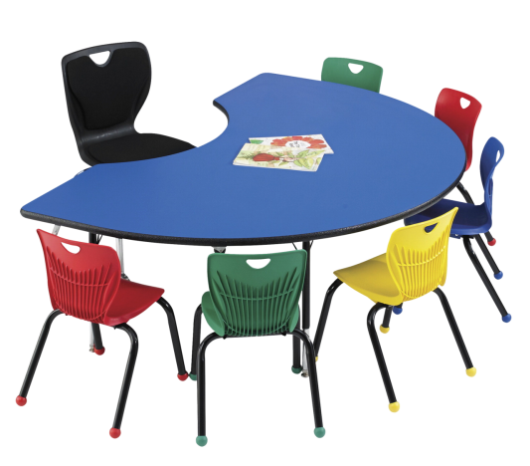
Distance learning instruction
إغلاق الصوت.
Mute your voice.
إحضار الدفتر والأدوات اللازمة .
Be ready with a pencil and your copy book.
الجلوس في مكان ثابت ومناسب .
Sit in a suitable place.
الالتزام بوقت الحصص الالكترونية المباشرة .
Remember your online lesson and be on time.

Slide 2
L.O :- To remember the new words .
To read the new words and simple sentences
أن يتذكر الطالب المفردات الجديدة ويقرأ بعض المفردات والجمل البسيطة
الإثنين :26 – 10- 2020
النَـشَـاط الْمَـدْرَسِي
School activity
Success criteria is معاير النجاح |  | التقييم
يقرأ التلاميذ جمل من نص الدرس قراءةً سليمة | بعض | المعلم | الطالب
يقرأ التلاميذ جملة بسيطة من النص قراءة سليمة | معظم
يقرأ التلاميذ بعض المفردات الجديدة قراءة صحيحة | كل

Slide 3
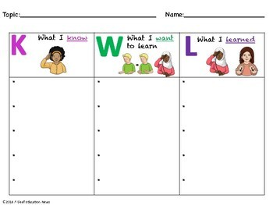
النَشاط المدرسي

Slide 5
Task1:- I can listen a text about School activity.
أستطيع الاستماع إلى نص النشاط المدرسي . (10 min)

Slide 6
Let's read and spell new words
هيا لنقرأ ونتهجأ الكلمات الجديدة
بَــا / لـ / ـــيــ / ــه
بَـــالـيـه
Ballet

Slide 7
Let's read and spell new words
هيا لنقرأ ونتهجأ الكلمات الجديدة
الـ / ـقُـ / ــفَـا / زُ
الْـقُـفَـازُ
Glove

Slide 8
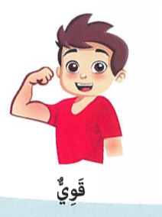
Let's read and spell new words
هيا لنقرأ ونتهجأ الكلمات الجديدة
قَــ / ــوِ / يٌّ
قَــوِيٌّ
strong

Slide 9
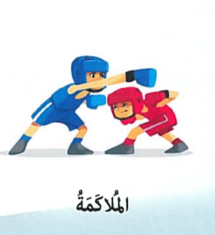
Let's read and spell new words
هيا لنقرأ ونتهجأ الكلمات الجديدة
الـ / ــمُـ / ــلا / كـَ / ــمَـ / ــةُ
الْـمُـلاكَـمَـةُ
boxing

Slide 10
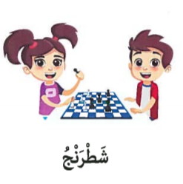
Let's read and spell new words
هيا لنقرأ ونتهجأ الكلمات الجديدة
شَــ / ــطَـ / ــرَنْــ / ــجُ
شَـطَـرَنْـجُ
Chess

Slide 11
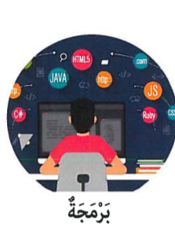
Let's read and spell new words
هيا لنقرأ ونتهجأ الكلمات الجديدة
بَــرْ / مَــ / ــجَــ / ــجةٌ
بَــرْمَـجَــةٌ
Programming

Slide 12
Let's read and spell new words
هيا لنقرأ ونتهجأ الكلمات الجديدة
الــ / ــتَـصْـ / ـــويــ / ــرُ
الـتَّـصْـويرُ
Photography

Slide 13
مفردات جديدة New words
شَـطَـرَنْـج
بَــرْمَـجَــة
الـتَّـصْـوير
Chess
Programming
Photography
الْـقُـفَـازُ
الْـمُـلاكَـمَـةُ
boxing
Glove
بَـــالـيـه
قَــوِيٌّ
Ballet
strong

Slide 14
وَقْتُ الْقِراءة
Reading time
اسْمي سَامي ،فِي مَـدْرَسَتي أَنْشِطَةٌ كَثِيرَةٌ، أُريدُ أَنْ أُشَارِكَ فِي جَمِيع الأَنشِطة،لَكِن يَجِبُ أَن أَخْتَارَ نَشَاطي الْمُفَضَل. يُشارك أخي أَحمد في نَشاط الشَّطَرَنْج يَومَ الأَحَد، وتُشارِكُ أُخْتي نورا فِي نَشَاطِ الباليه يوْمَ الإثْنَيْن، ويُشَارِكُ صَديقي أحمد في نشاطِ القِراءَةِ يومَ الخَميس.
أَمـا َنَشَاطيَ المُفَضَل فَهُوَ بَرْمَجَة الروبوت

Slide 15
وَقْتُ الْقِراءة
Reading time
My name is Sami, there are many activities in my school. I want to participate in all activities, but I must choose my favorite activity. My brother Ahmed participates in the Chess
activity on Sunday, and my sister Nora takes part in the ballet activity on Monday, and my friend Majd participates in the reading activity on Thursday.
And my favorite activity, it is robot programming

Slide 16
الـنَـشـاط المدرسي
Self-assessment
تَقييم ذاتي
أنا فهمت ولكن أحتاج إلى بعض المساعدة
I understand but I need help
أنا لم أفهم
I do not understand
I understood the lesson

Slide 17
مع السلامة أحبائي
Good bay dears
Mis: Nidaa

